Slide 1



武汉大学2016级通信工程 1603班
射频F类功率放大器设计与仿真
工学学士学位本科生论文答辩
答辩人：刘娇阳
导师：陈章友
2020年5月17日
Notes:
更多模板资料-亮亮图文旗舰店 https://liangliangtuwen.tmall.com/

Slide 2

目录
CONTENTS
设计成果及验证
功放理论基础
总结与展望
关键技术与
设计流程
绪论

Slide 3

Part1
绪论
1-1 选题背景与研究意义
1-2 射频功率放大器构成
1-3 射频功率放大器分类

Slide 4
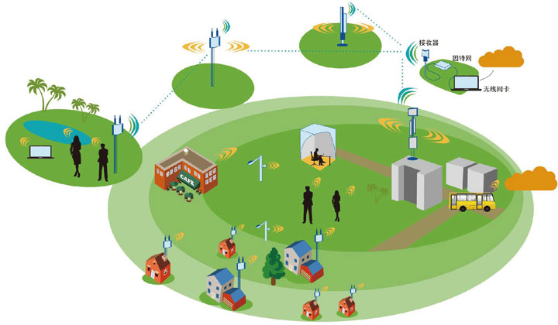
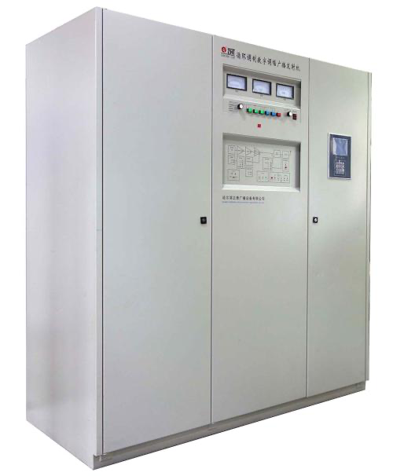
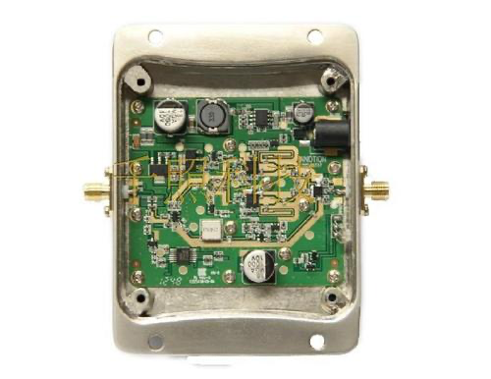
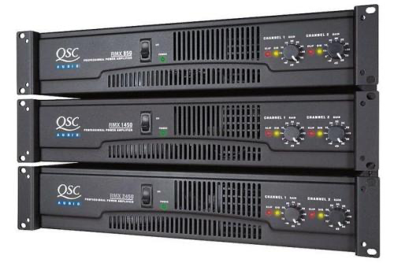
1-1 课题背景与研究意义
无线通信技术迅速发展
·需求随时随地、迅速可靠
·更高频率，更大带宽的传输信道
数字发射机至关重要
·位于射频前级电路
·核心部分为射频功率放大器
射频功率放大器不可或缺
·提高发射信号功率与强度
·减小发射系统体积与重量
F类功放潜力无限
·具有100%理论效率
·不受匹配电路工作频率影响

Slide 5
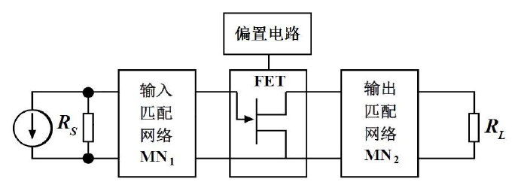
1-2 射频功率放大器构成
晶体管
·进行信号放大
偏置电路
·为晶体管提供直流偏置电压 ·为功率放大器提供直流输入功率
输入匹配网络
·提供足够高的增益
输出匹配网络
·达到所需输出功率

Slide 6
1-3 射频功率放大器分类
A类：
B类：
AB类：
C类:
传统跨导类
分类
开关模式类
D类: 适用于低频领域，如音频处理
E类: 理论效率100%，漏极电压波形由负 载网络的开关动作和瞬态响应确定
新型高效率
谐波控制类
F类、逆F类、J类、逆J类：
非线性功放，抑制晶体管本身功耗

Slide 7
Part2
F类功放理论基础
2-1 F类功放起源
2-2 理想F类功放

Slide 8
2-1 F类功率放大器起源
F类功放起源于B类功放的过激励输入情况，此时，功放漏级效率为：
θ1增大，η增加
波形接近于F类
B类功放过激输入状态时漏极输出信号波形图

Slide 9
2-2 理想F类功率放大器
若通过设计，使得输出端所有偶次谐波短路，奇次谐波开路
漏级输出端电压为理想方波，电流为理想半正弦波，且互不交叠
完全 实现
1.输出信号谐波分量不具有能量
2.功放管也不产生任何能量耗散
理想工作效率为100%
理想状态F类功放漏极输出波形图

Slide 10
3-1 设计任务与技术指标
3-2 器件选择
3-3 直流特性扫描
3-4 稳定性分析
3-5 谐波控制电路
3-6 基波匹配电路
Part3
关键技术与设计流程

Slide 11
3-1 设计任务与技术指标
设计任务
在Advanced Design System（ADS）中完成高效宽带型F类功率放大器的设计与仿真，并生成版图。
设计指标
01 工作频带范围：
1-1.5GHz
1
2
02 漏极输出功率： >=40dB
03 漏极输出功率附加效率： >=75%
3
4
04 功率放大器信号增益： >=10dB

Slide 12
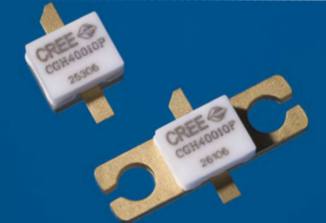

3-2 器件选择
GCGH40010F性能特征
最高工作频率 | 6GHz
小信号增益 | 2GHz，16dB
 | 4GHz，14dB
典型饱和输出功率 | 13W
饱和功率时的效率 | 65%
晶体管
罗杰斯R04350参数
介电常数Er | 3.66
基板高度H | 0.762mm
相对磁导率Mur | 1
电导率Cond | 1.0E+50
金属盒高度Hu | 1.0e+033mm
微带线厚度T | 0.035mm
板材

Slide 13
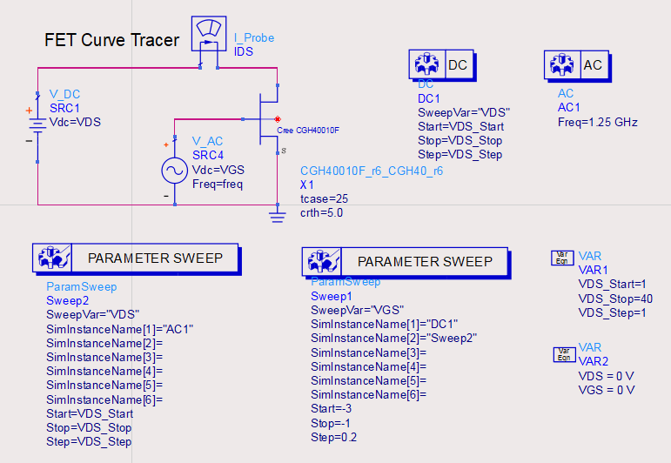
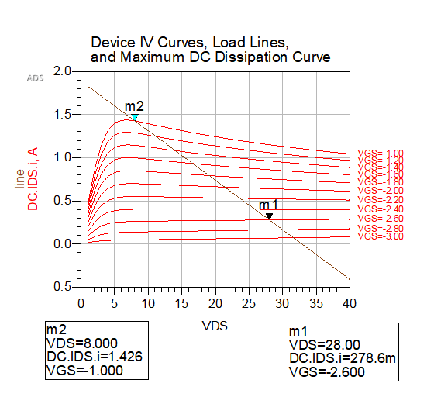
3-3(1) 直流特性扫描
合适的静态工作点对功放设计至关重要
静态工作点选择在AB类

Slide 14
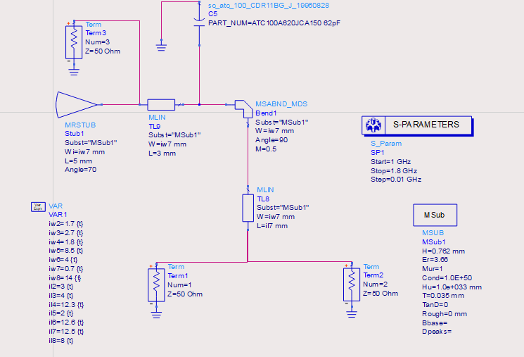
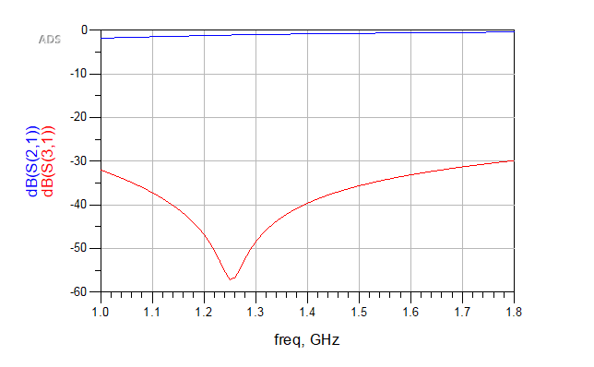
3-3(2) 直流偏置电路设计
使射频信号通路与直流信号通路相互分离
ATC系列电容，可模拟
实际电容存在的寄生效应
几乎不受影响
良好遏制

Slide 15
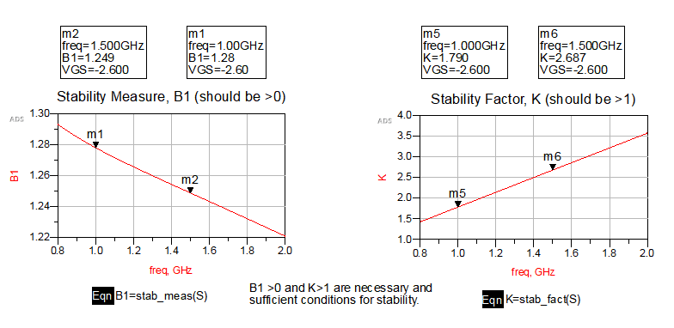
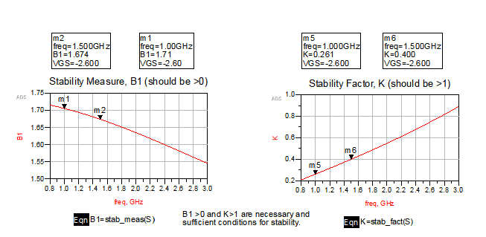
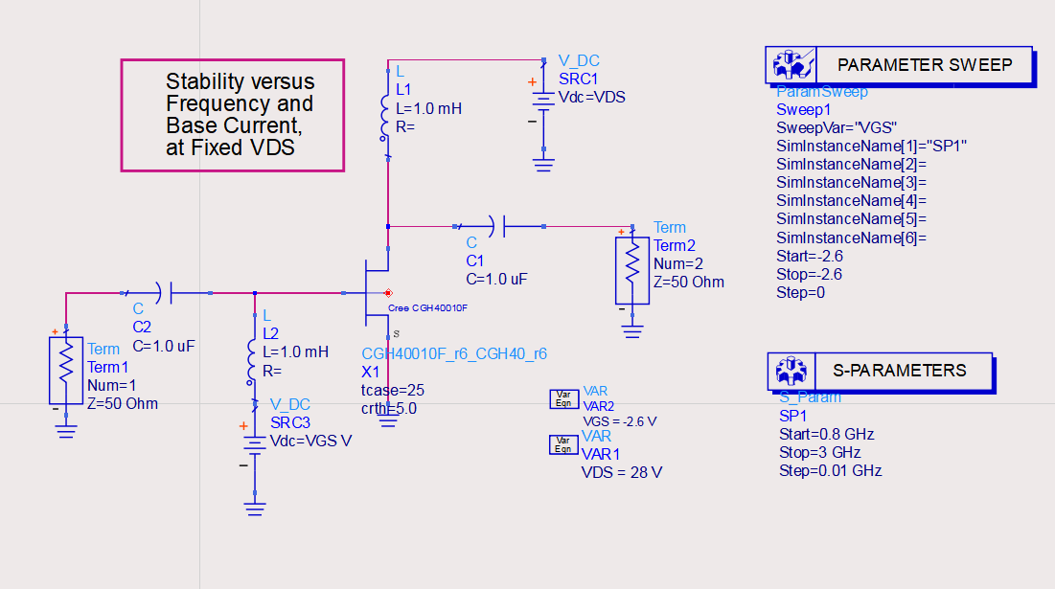
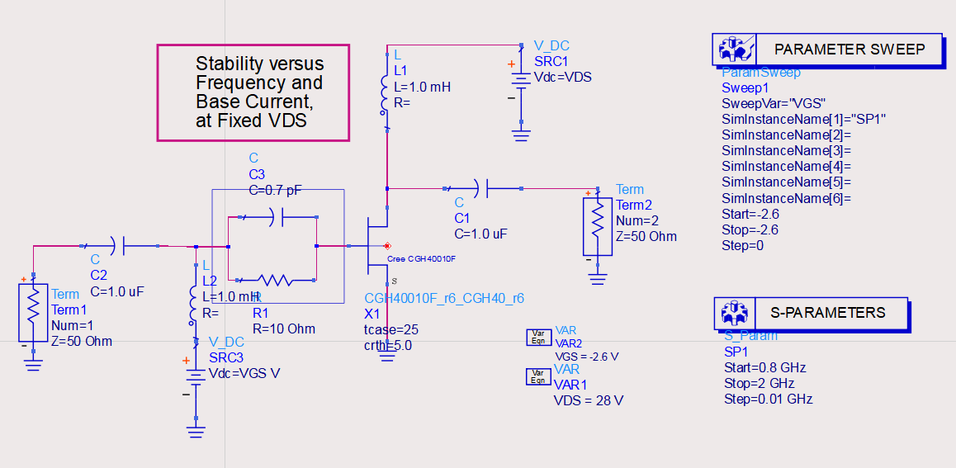
3-4 稳定性分析
VS
“加入稳定网络前”
“加入稳定网络后”
B1>0且K>1
B1>0但K<1

Slide 16
3-5 谐波控制电路
F类功率放大器实现高效率的核心：
谐波控制电路的设计
方式：将偶次谐波匹配至短路点
将奇次谐波匹配至开路点
目的：对漏极输出电压电流波形进行重塑
使两者在时域上的波形重叠最小化
控制思路

Slide 17
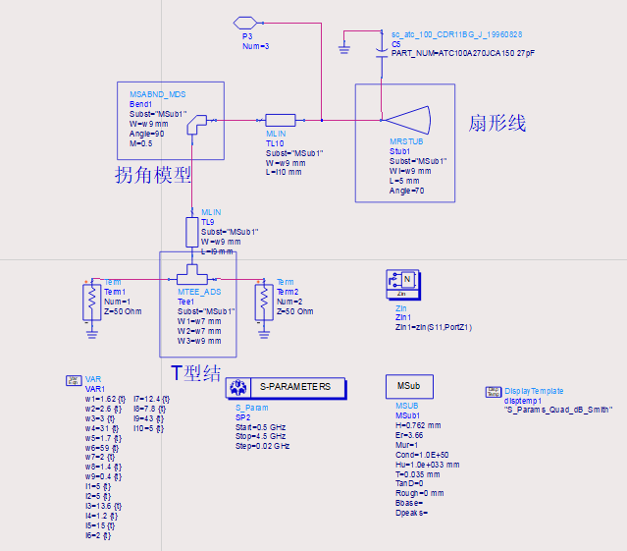
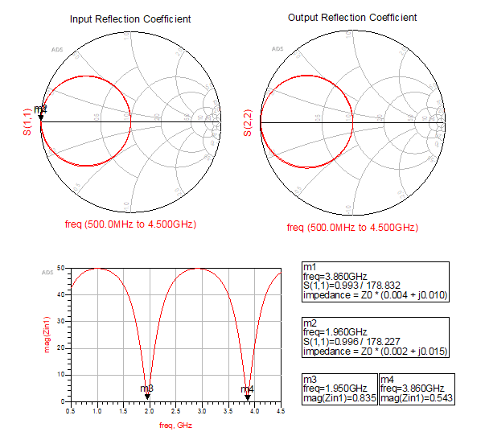
3-5(1) 设计输出谐波控制电路>>偶次谐波短路
半径固定
相当于开路短截线
长度优化
短路！
输出端偶次谐波控制电路原理图

Slide 18
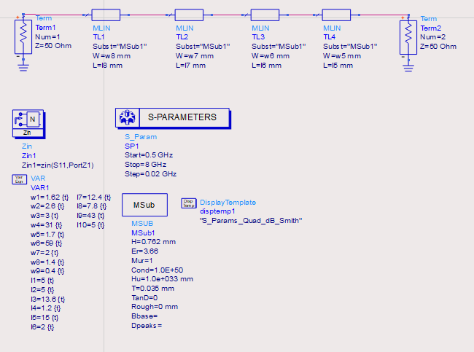
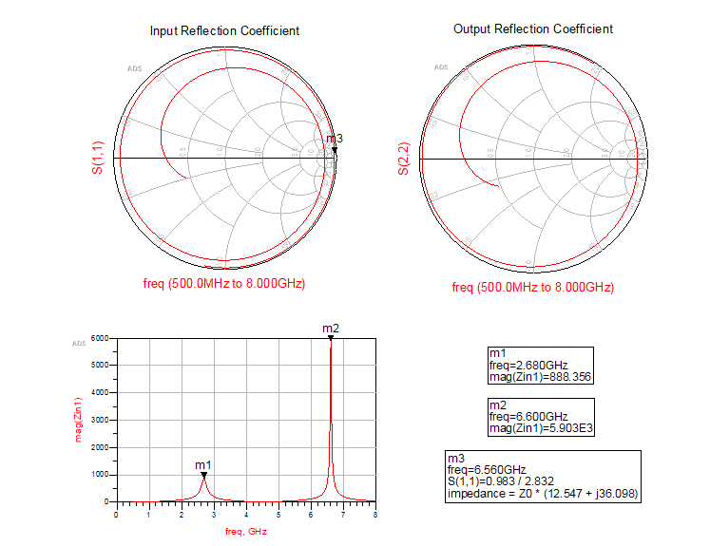
3-5(1) 设计输出谐波控制电路>>奇次谐波开路
开路！
输出端奇次谐波控制电路原理图

Slide 19
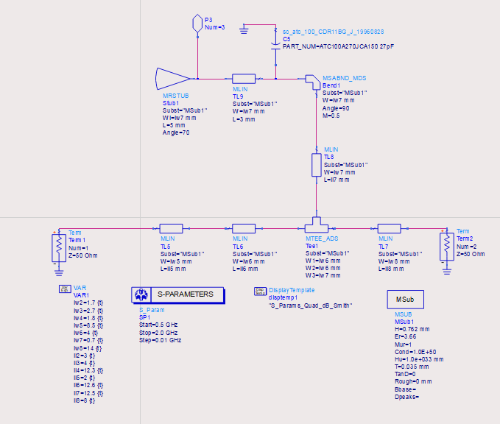
3-5(2) 设计输入谐波控制电路
功放工作时能量
传输不可能单向
作用微弱
输入谐波控制电路原理图

Slide 20
3-6 阻抗牵引技术
1
为获得最优功率传输和最优效率传输：
需要得出基波上的最佳源阻抗和负载阻抗
阻抗牵引技术:
确定负载阻抗与源阻抗最精确有效的方法。
2
模拟大信号输入时功率管的实际工作状态
针对给定输入功率，对负载阻抗进行扫描
在Smith圆图上绘制相应的的输出功率曲线

Slide 21
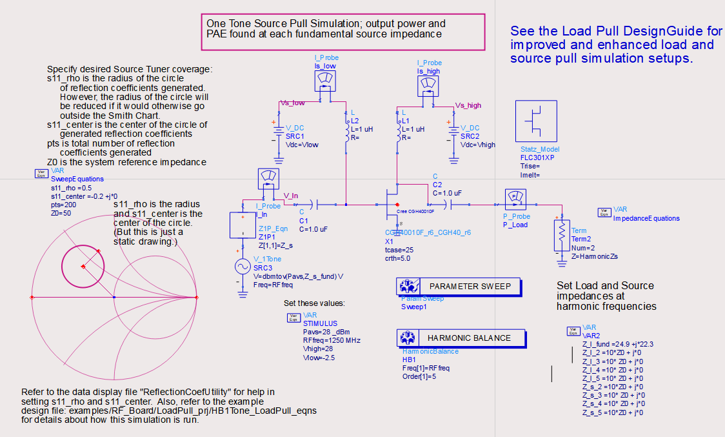
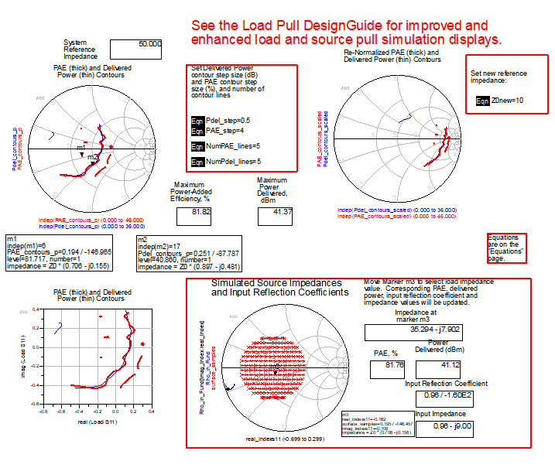
3-6(1) 源牵引
选取源阻抗为：35.294-j*7.092Ω
此时，输出功率为：41.12dBm
功率附加效率为：81.76%

Slide 22
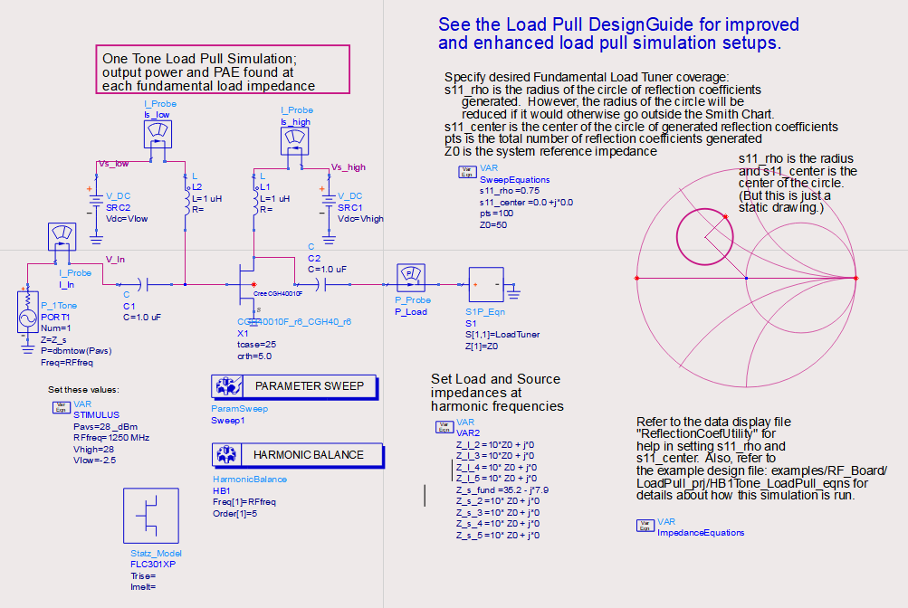
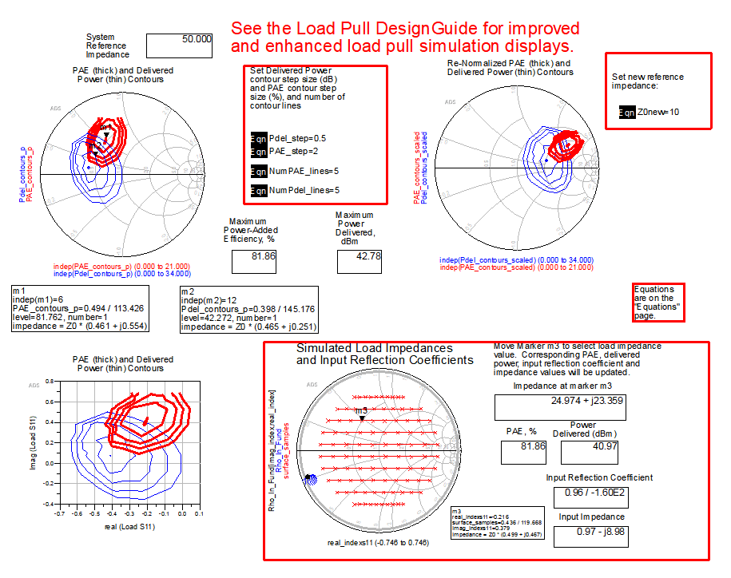
3-6(2) 负载牵引
选取源阻抗为：35.294-j*7.092Ω
此时，输出功率为：41.12dBm
功率附加效率为：81.76%
选取负载阻抗为：24.922+j*23.251Ω此时，输出功率为：41.64dBm
功率附加效率为：81.81%

Slide 23
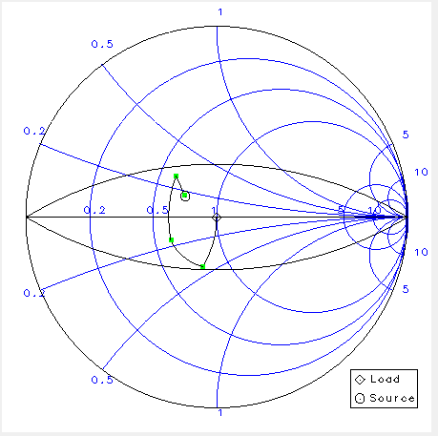
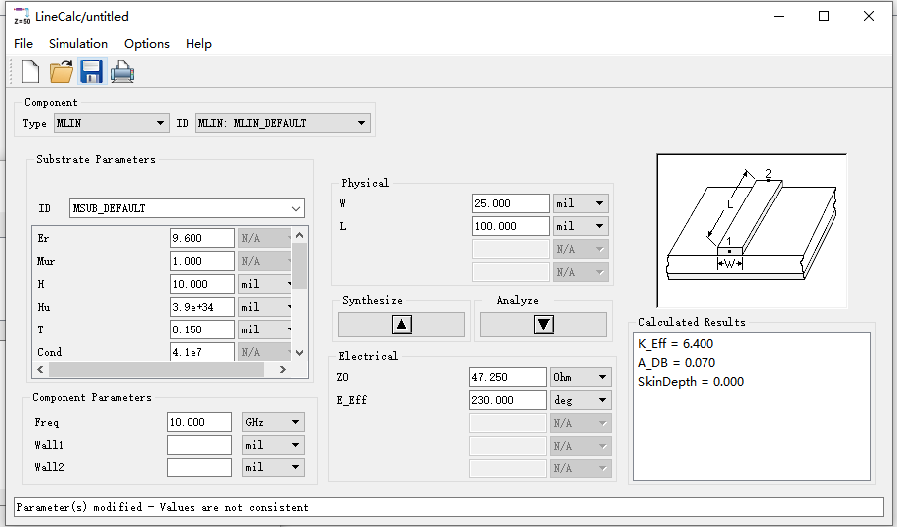
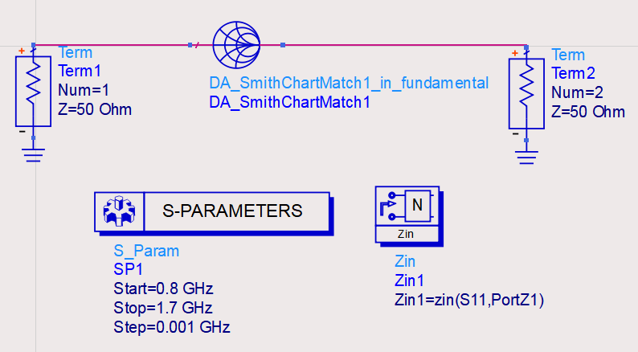
3-6(3) 设计输入基波匹配网络
Q=0.5（电抗与电阻等比值线）
35.294+j*7.092Ω
50Ω
输入匹配网络原理图

Slide 24
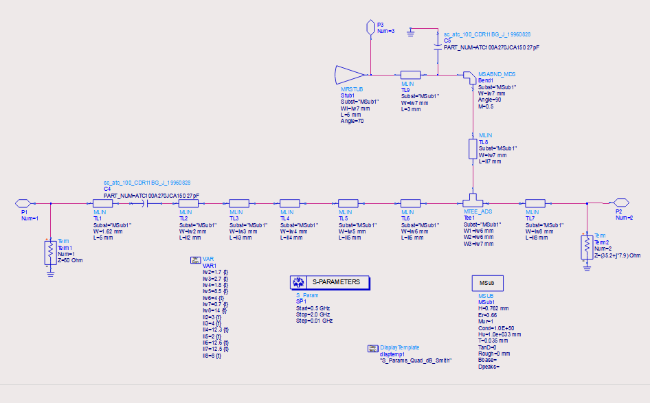
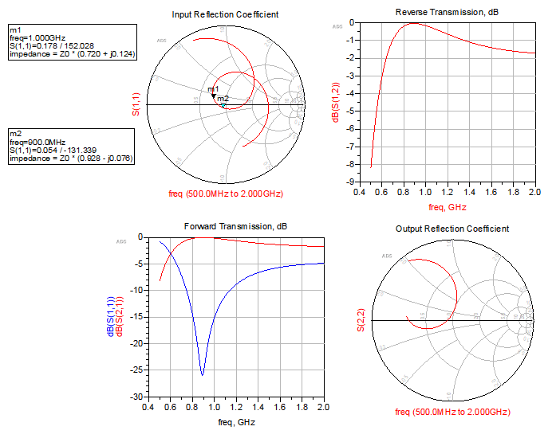
3-6(3) 设计输入基波匹配网络
匹配至圆心附近！
输入匹配网络原理图

Slide 25
3-6(4) 设计输出基波匹配网络
输出匹配网络原理图

Slide 26
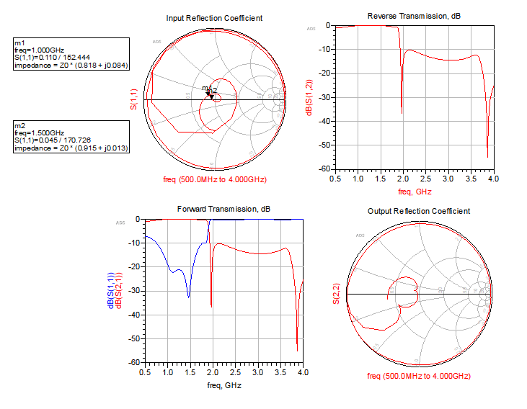
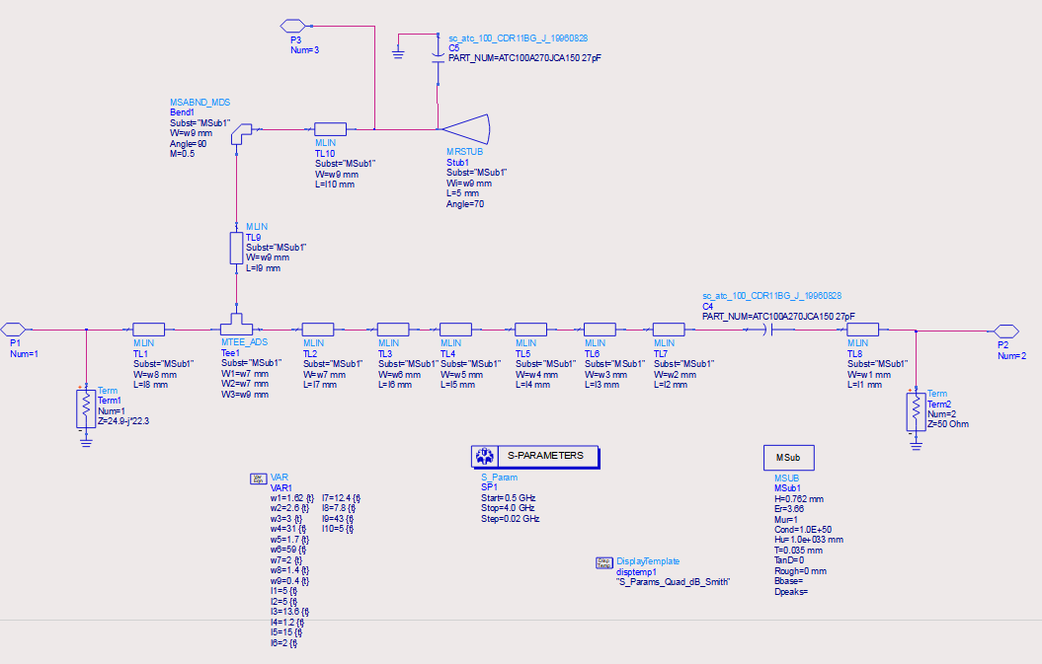
3-6(4) 设计输出基波匹配网络
匹配至圆心附近！
输出匹配网络原理图

Slide 27
Part4
4-1 谐波仿真
设计成果及验证
4-2 交调特性
4-3 布局生成

Slide 28
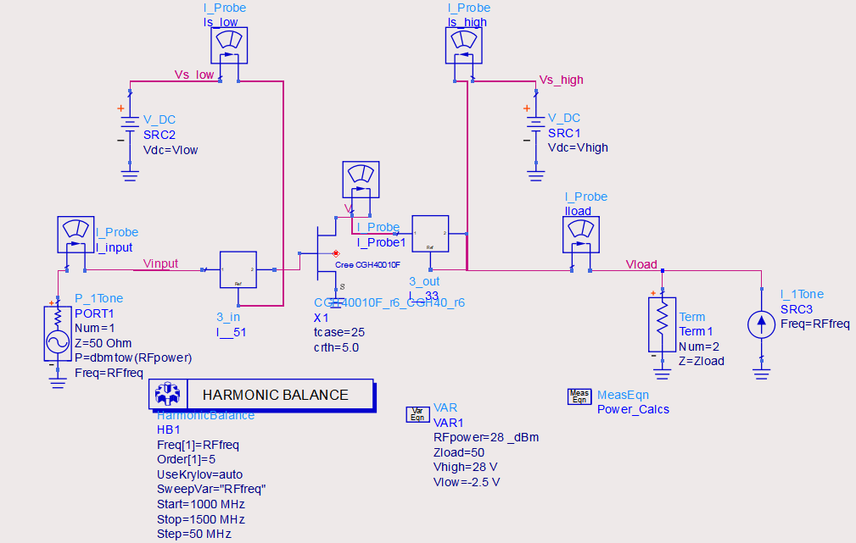
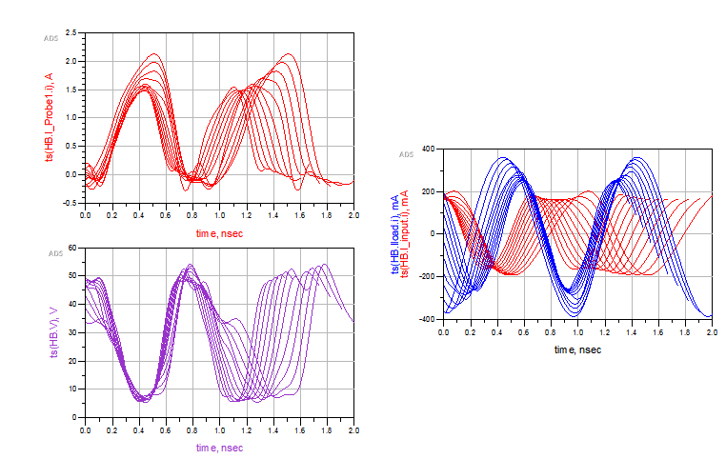
4-1 谐波仿真
不同时间点采样
漏级输出电压电流波形
无交叠
谐波平衡仿真原理图

Slide 29
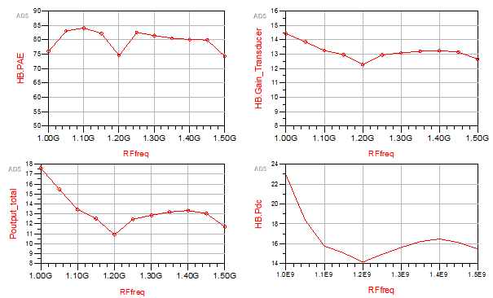
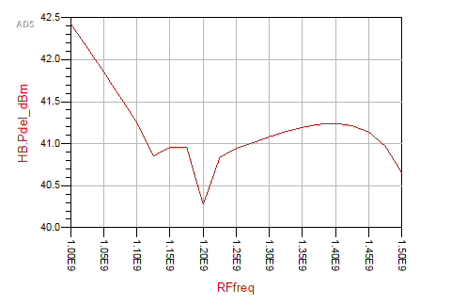
4-1 谐波仿真
功率附加效率 输出增益 漏级输出功率
符合设计指标
谐波平衡仿真原理图

Slide 30
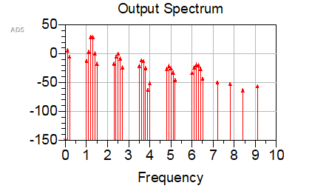
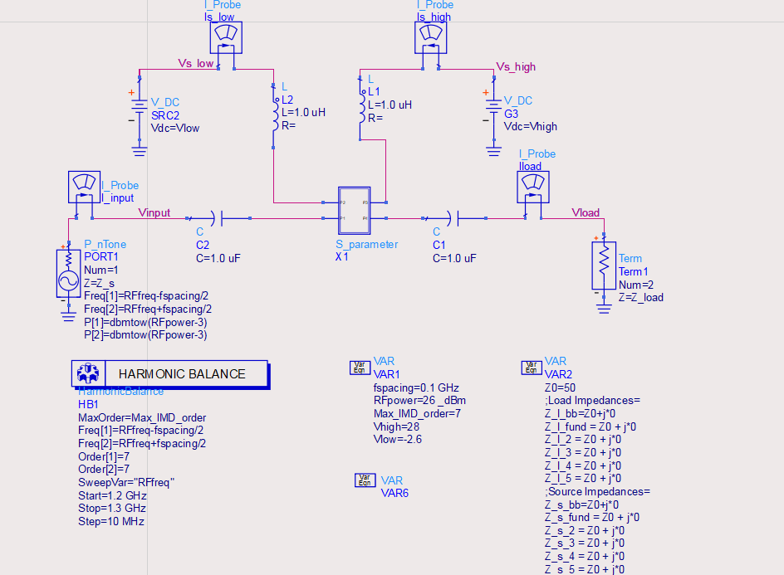
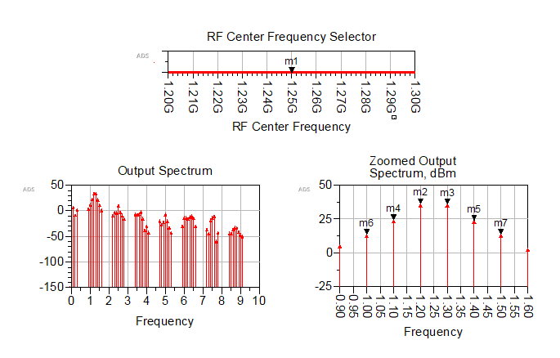
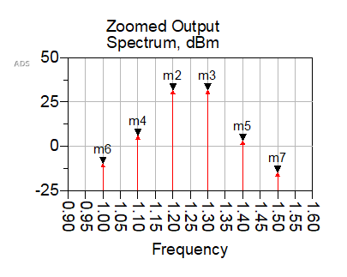
4-2 三阶与五阶交调特性
三次谐波
基波
IMD3 = P(1.1 或 1.4GHz) − P(1.2 或 1.3GHz) = 3.331 − 31.921 = -28.59dBm
IMD5 = P(1 或 1.5GHz) − P(1.2 或 1.3 GHz) = -14.655 − 31.921 = -46.576dBm
五次谐波
基波
基波
基波
三次谐波
三次谐波
五次谐波
五次谐波

Slide 31
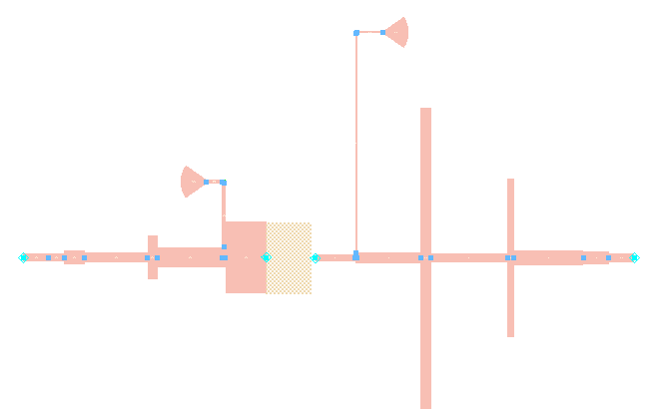
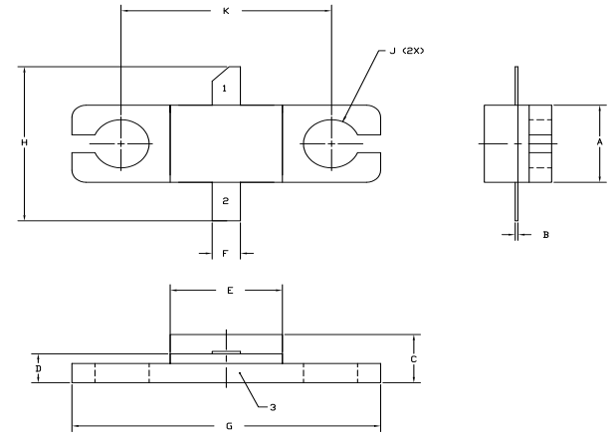
4-3 版图生成
输出谐波控制电路
输入谐波控制电路
输入基波匹配网络
功放管
输出基波匹配网络

Slide 32
Part5
总结与展望
5-1 研究总结
5-2 未来展望

Slide 33
5-1 研究总结
本研究着手设计F类功率放大器，提出一种兼顾输出功率和效率，具有良好带宽的功放结构。
实现了在1-1.5GHz频带内，保证漏极增益大于12dB，功率附加效率超过75%，漏级输出效率超过40dBm的ADS微带线放大器仿真模型，并生成了可直接用AutoCAD打开的版图。
研究成果

Slide 34
5-2 未来展望
A
A 在设计谐波匹配网络的同时，进行高次谐波的牵引，双重保障以获得更好的结果。
B
B 向F类结构中引入Doherty结构，进一步改善线性度等性能。
C
C 未来可考虑设计连续性放大器，进一步拓展带宽。

Slide 35
武汉大学2016级通信工程1603班
感谢批评与指正
工学学士学位本科生论文答辩
答辩人：刘娇阳
导师：陈章友

